Slide 1

Arquitetura e Organização de Computadores
Revisão Bimestral 1BIM

Slide 2
Universidade Tuiuti do Paraná | Tema da apresentação
Revisão Bimestral 1BIM
Tópicos
Introdução
História e Evolução dos Computadores
Sistemas de computação
Sistemas de numeração
Representação dos dados
Memória Principal

Slide 3
Universidade Tuiuti do Paraná | Tema da apresentação
Revisão Bimestral 1BIM
Introdução
O que é um computador?
Conjunto de partes eletrônicas e eletromecânicas
Coletar
Manipular
Resultados

Slide 4
Universidade Tuiuti do Paraná | Tema da apresentação
Revisão Bimestral 1BIM
Introdução
Conceito de Dados
O termo dado pode ser definido como a matéria-prima originalmente obtida de uma ou mais fontes.
Conceito de Processamento
A partir da coleta dos dados e informações obtidas no início da atividade, é realizada a manipulação das informações coletadas, com o objetivo de produzir um arranjo determinado de informações que será exibido como resultado final.

Slide 5
Universidade Tuiuti do Paraná | Tema da apresentação
Revisão Bimestral 1BIM
Introdução
Conceito de Informação
O termo Informação subentende dados organizados para atendimento ou emprego de uma pessoa ou grupo que os recebe. É o resultado final de um processamento de dados.

Slide 6
Universidade Tuiuti do Paraná | Tema da apresentação
Revisão Bimestral 1BIM
Introdução
Conceito de Informação
O termo Informação subentende dados organizados para atendimento ou emprego de uma pessoa ou grupo que os recebe. É o resultado final de um processamento de dados.

Slide 7
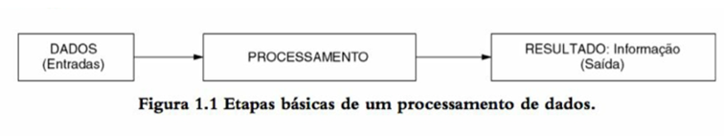
Universidade Tuiuti do Paraná | Tema da apresentação
Revisão Bimestral 1BIM
Introdução
Processamento de dados

Slide 8
Universidade Tuiuti do Paraná | Tema da apresentação
Revisão Bimestral 1BIM
Introdução
Processamento de dados

Slide 9
Universidade Tuiuti do Paraná | Tema da apresentação
Revisão Bimestral 1BIM
Introdução
Hardware
Parte constituída por diversos componentes físicos do computador.
Software
O termo software que faz oposição ao termo hardware, é a “inteligência” do computador ou seja são instruções criadas através de linguagens de programação de alto nível como C, Pascal, Fortran entre outras.

Slide 10
Universidade Tuiuti do Paraná | Tema da apresentação
Revisão Bimestral 1BIM
Introdução – Organização x Arquitetura
A organização de um computador, também conhecida por implementação, é a parte do estudo da ciência da computação que trata dos aspectos relativos à parte do computador mais conhecida dos especialistas que o construíram e cujo entendimento é desnecessário ao programador. São aspectos relativos aos componentes físicos, como a tecnologia utilizada na construção da memória, frequência de relógio, sinais de controle.

Slide 11
Universidade Tuiuti do Paraná | Tema da apresentação
Revisão Bimestral 1BIM
Introdução – Organização x Arquitetura
A arquitetura do mesmo computador é uma outra parte da mesma ciência da computação, mais no nível de conhecimento desejado pelo programador, visto que suas características têm impacto direto na elaboração de um programa. São elementos de uma arquitetura, o conjunto de instruções de um processador, tamanho da palavra, os modos de endereçamento das instruções, o tipo e o tamanho dos dados manipulados pelo processador.

Slide 12
Universidade Tuiuti do Paraná | Tema da apresentação
Revisão Bimestral 1BIM
História e Evolução dos Computadores
Ábaco – 3000 a.C - 1800 (Mecânicos)
Máquina de calcular pascal -1642 (Mecânicos)
Máquina de diferenças – Charles Babbage – 1823 (Mecânicos)
Invenção do motor elétrico SEC XIX (Eletromecânicos)
Maquinas de somar acionadas por motores elétricos (Eletromecânicos)
Herman Hollerith – desenvolveu cartão perfurado para guardar dados utilizados até a década de 1980 (Eletromecânicos)

Slide 13
Universidade Tuiuti do Paraná | Tema da apresentação
Revisão Bimestral 1BIM
História e Evolução dos Computadores
Thomas Watson – IBM 1924 (Eletromecânicos)
Relés permitiam abrir ou fechar automaticamente, atuando como chaves
Representação binária (0 e 1)
Alemão Zuse 1936 – Criou o Z1 baseados em relés mecânicos, teclado como dispositivos de entrada (Eletromecânicos)
1941 o Z3 reles eletromecânicos, controlado por programa, talvez o primeiro computador operacional do mundo (Eletromecânicos)

Slide 14
Universidade Tuiuti do Paraná | Tema da apresentação
Revisão Bimestral 1BIM
História e Evolução dos Computadores
Época dos Computadores Eletrônicos (1930 - 1945)
Alguns problemas dos computadores mecânicos
- Baixa velocidade de processamento (mecânica)
- Falta de confiabilidade (engrenagens, desgastes)
Invenção da válvula inventada em 1906

Slide 15
Universidade Tuiuti do Paraná | Tema da apresentação
Revisão Bimestral 1BIM
História e Evolução dos Computadores
Época dos Computadores Eletrônicos (1930 - 1945)
John Mauchly e John P. Ecker (Universidade da Pensilvânia) projetaram o primeiro computador eletrônico de 1943 a 1946 que funcionou até 1955.
ENIAC – Eletronic Numerical Integrator And Computer
Continha mais de 17000 válvulas e 800 km de cabos
Pesava 30 toneladas
10000 operações por segundo
Máquina de Turing / Colossus * (Alan Turing – Propósito de quebrar código militares, apenas um programa)

Slide 16
Universidade Tuiuti do Paraná | Tema da apresentação
Revisão Bimestral 1BIM
História e Evolução dos Computadores
Época dos Computadores Eletrônicos (1930 - 1945)
Arquitetura John von Neumann – 1945
Projetou EDVAC (Aperfeiçoamento do ENIAC) e IAS – Em Princeton
Computador eletrônico de programa armazenado
Arquitetura empregada até os dias atuais

Slide 17
Universidade Tuiuti do Paraná | Tema da apresentação
Revisão Bimestral 1BIM
História e Evolução dos Computadores
Época dos Computadores Eletrônicos (1945 – até quando?)
1ª Geração: Computadores a válvula
- ENIAC, EDVAC e IAS
2ª Geração: Computadores Transistorizados
- DEC (Digital Equipment Corporation) – TX - 0
- IBM – (IBM-1401)
- Linguagens de programação como Fortran para IBM 704 em 1957
3ª Geração: Computadores com Circuitos Integrados
- CI (Acomodação dos componentes, múltiplos transistores, - energia, - calor)
- 1958 Jack Kilby, Texas Instruments Co.

Slide 18
Universidade Tuiuti do Paraná | Tema da apresentação
Revisão Bimestral 1BIM
Sistema de computação
Conjunto de componentes integrados com o objetivo de manipular dados e gerar informações úteis.
Processador
Memória
Dispositivos de entrada e saída (I/O devices)

Slide 19
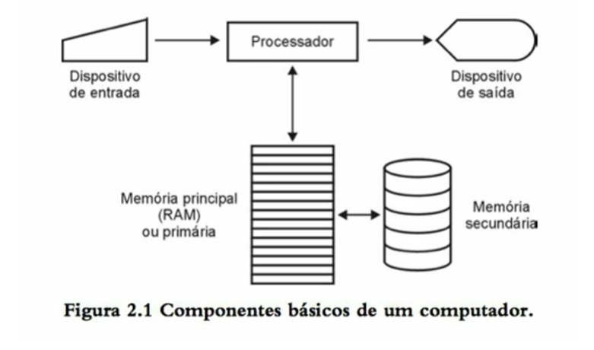
Universidade Tuiuti do Paraná | Tema da apresentação
Revisão Bimestral 1BIM
Sistema de computação - Componentes

Slide 20
Universidade Tuiuti do Paraná | Tema da apresentação
Revisão Bimestral 1BIM
Sistema de computação - Algoritmos
Algoritmo detalhado com instruções que possam ser entendidas pela máquina (hardware)
Instruções básicas:
Somar dois números de cada vez;
Mover um número de local para outro;
Ler um caractere correspondente a uma tecla pressionada.

Slide 21
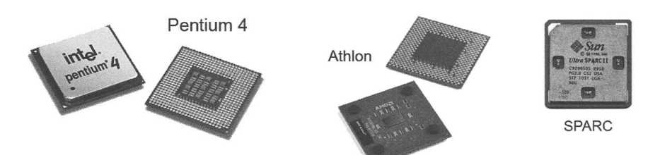
Universidade Tuiuti do Paraná | Tema da apresentação
Revisão Bimestral 1BIM
Sistema de computação - Processador
UCP – Unidade Central de Processamento (CPU – Central Processing Unit)
Capaz de entender e executar uma operação definida por uma instruções de máquina
Formado por milhões de minúsculos circuitos e componentes eletrônicos (transistores, resistores, etc.) encapsulados em um único invólucro (chip)

Slide 22
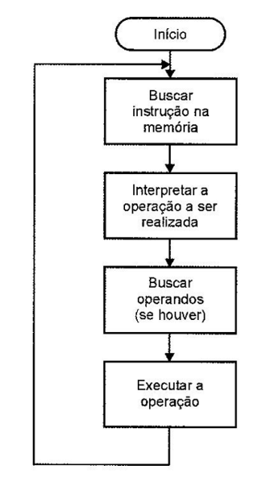
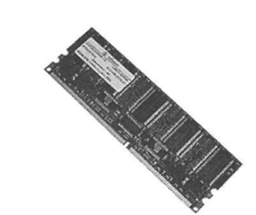
Universidade Tuiuti do Paraná | Tema da apresentação
Revisão Bimestral 1BIM
Sistema de computação - Memória
Armazenamento das informações
Registradores, memória cache, memória principal (RAM)
e memória secundária
Processador lê instruções da memória

Slide 23
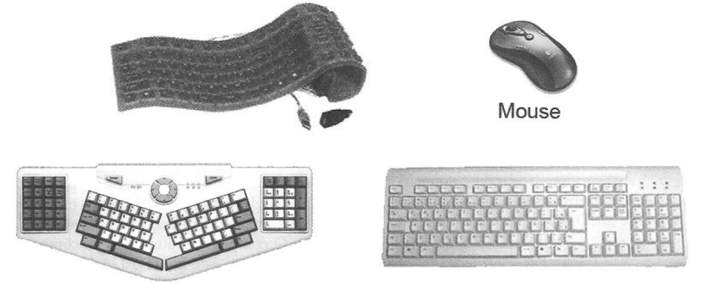
Universidade Tuiuti do Paraná | Tema da apresentação
Revisão Bimestral 1BIM
Sistema de computação – Dispositivos de Entrada
Introdução dos dados no sistema
Teclado
Mouse

Slide 24
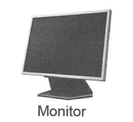
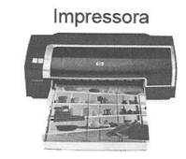
Universidade Tuiuti do Paraná | Tema da apresentação
Revisão Bimestral 1BIM
Sistema de computação – Dispositivos de Saída
Apresenta os resultados do programa ao usuário
Monitor, impressora, etc..

Slide 25
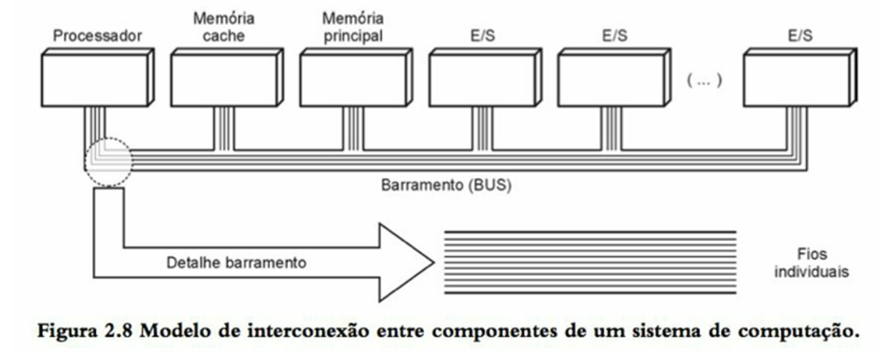
Universidade Tuiuti do Paraná | Tema da apresentação
Revisão Bimestral 1BIM
Sistema de computação – Barramentos
Sistema trabalha com sinais elétricos indicando os valores de um bit (0 ou 1)
Barramento (bus)
Conjunto de fios que conduzem os sinais entre os componentes principais do sistema

Slide 26
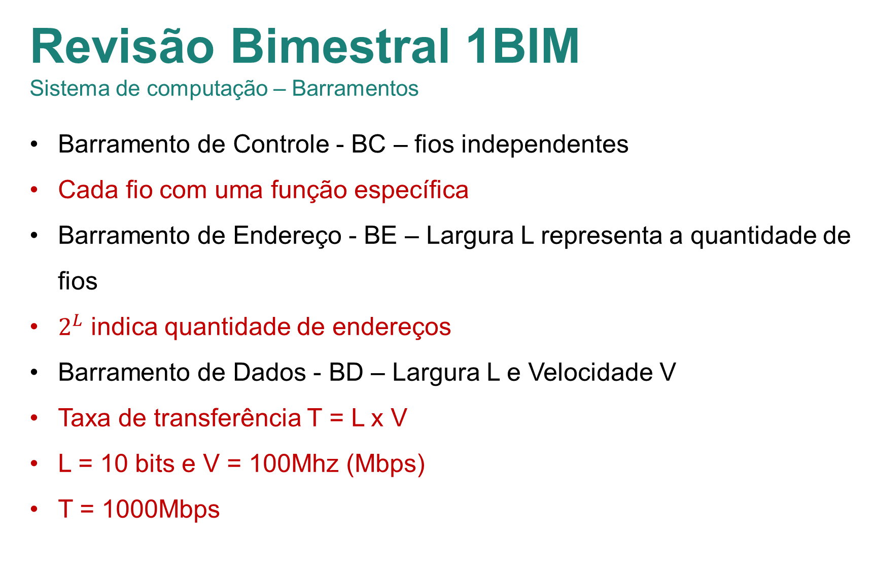
Universidade Tuiuti do Paraná | Tema da apresentação
Revisão Bimestral 1BIM
Sistema de computação – Barramentos
Barramento de Controle - BC – fios independentes
Cada fio com uma função específica
Barramento de Endereço - BE – Largura L representa a quantidade de fios
$2^{L}$ indica quantidade de endereços
Barramento de Dados - BD – Largura L e Velocidade V
Taxa de transferência T = L x V
L = 10 bits e V = 100Mhz (Mbps)
T = 1000Mbps

Slide 27
Universidade Tuiuti do Paraná | Tema da apresentação
Revisão Bimestral 1BIM
Sistema de computação – Barramentos
Um único barramento é ineficaz, pois velocidades de acesso aos dispositivos são muito diferentes. Ex:
Processador e Memória – velocidades elevadas
Teclado e Mouse – taxas de transferências muito baixas
Solução – Diferentes barramentos conectados por pontes
Barramento do sistema (processador, memória principal e memória cache) – system bus
Barramento de E/S de alta velocidade (HDs, placa de rede, placa de vídeo, etc.)
Barramento de E/S de baixa velocidade (teclado, mouse, impressora, scanner, etc.)

Slide 28
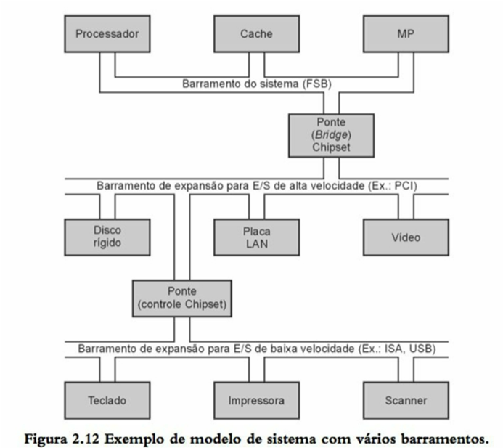
Universidade Tuiuti do Paraná | Tema da apresentação
Revisão Bimestral 1BIM
Sistema de computação – Barramentos

Slide 29
Universidade Tuiuti do Paraná | Tema da apresentação
Revisão Bimestral 1BIM
Sistema de computação – Representação
O Bit, o Caractere, o Byte e a Palavra
Toda informação introduzida em um computador (sejam dados que serão processados ou instruções de um programa) precisa ser entendida pela máquina, para que possa corretamente interpretá-la e processá-la.

Slide 30
Universidade Tuiuti do Paraná | Tema da apresentação
Revisão Bimestral 1BIM
Sistema de computação – Representação
O Bit é a representação da medida do computador no sistema Binário, podendo ser 0 ou 1.
O byte é o conjunto de 8 bits utilizado como base no armazenamento das memórias. 1 Byte = 8 bits
O caractere é a representação dos algarismos disponível na linguagem humana (23 caracteres alfabeto, 10 números e sinais de pontuação. ( BCD, ASCII e UNICODE)
A palavra representa o tamanho máximo que a arquitetura pode representar para trabalhar em determinadas situações. Ex: Arquitetura 32 bits ou 64 bits.

Slide 31
Universidade Tuiuti do Paraná | Tema da apresentação
Revisão Bimestral 1BIM
Sistemas de numeração - Bases
Base decimal – de 0 a 9 representações
Base binária – 0 ou 1
Base octal – 0 a 7 representações
Base hexadecimal – 0 a 15 representações

Slide 32
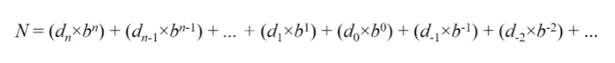
Universidade Tuiuti do Paraná | Tema da apresentação
Revisão Bimestral 1BIM
Sistemas de numeração – Conversão de bases
De qualquer base para decimal utilizamos a regra geral de formação:

Slide 33
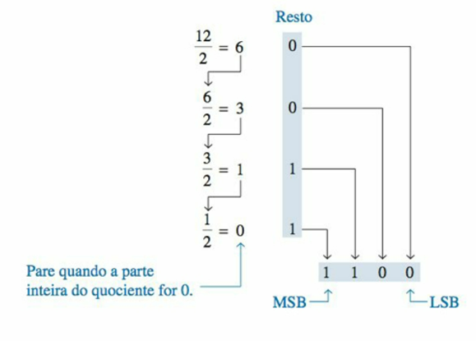
Universidade Tuiuti do Paraná | Tema da apresentação
Revisão Bimestral 1BIM
Sistemas de numeração – Decimal p/ Binário
Decimal para Binário
Método Divisões sucessivas por 2;
Dividir o quociente da divisão do número por 2 até que o quociente seja 0;

Slide 34
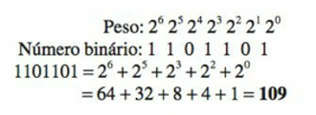
Universidade Tuiuti do Paraná | Tema da apresentação
Revisão Bimestral 1BIM
Sistemas de numeração – Binário p/ Decimal
Binário para Decimal
Regra geral de formação

Slide 35
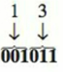
Universidade Tuiuti do Paraná | Tema da apresentação
Revisão Bimestral 1BIM
Sistemas de numeração – Octal p/ Binário
Octal para Binária
Substituir cada número octal para o seu conjunto binário de 3 bits
Converta 13 octal para binário

Slide 36
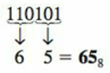
Universidade Tuiuti do Paraná | Tema da apresentação
Revisão Bimestral 1BIM
Sistemas de numeração – Binário p/ Octal
Octal para Binária
Binária para Octal
Conversão inversa da conversão de octal para binário;
Começar pelo grupo de 3 bits mais à direita;
Converta cada grupo em seu número octal correspondente;
Caso o grupo mais à esquerda não tiver 3 bits, acrescente um ou dois zeros para completar o grupo.

Slide 37
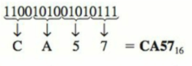
Universidade Tuiuti do Paraná | Tema da apresentação
Revisão Bimestral 1BIM
Sistemas de numeração – Binário p/ Hexadecimal
Binária para hexadecimal
Conversão direta;
Separar os grupos binários em 4 bits, começando do bit mais à esquerda;
Substituir cada grupo de 4 bits para o hexadecimal equivalente;

Slide 38
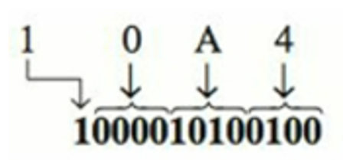
Universidade Tuiuti do Paraná | Tema da apresentação
Revisão Bimestral 1BIM
Sistemas de numeração – Hexadecimal p/ Binário
Hexadecimal para binário
Processo inverso ao do binário para hexadecimal;
Substituir cada número hexadecimal para o grupo binário de 4 bits correspondente;

Slide 39
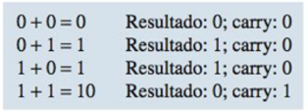
Universidade Tuiuti do Paraná | Tema da apresentação
Revisão Bimestral 1BIM
Sistemas de numeração – Adição Binária
Adição Binária
Existem regras básicas para a adição de dígitos binários (bits)
Nas primeiras três regras a soma resulta em um único bit e na quarta regra a soma dos 1s resulta no número binário dois (10₂)

Slide 40
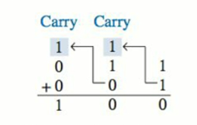
Universidade Tuiuti do Paraná | Tema da apresentação
Revisão Bimestral 1BIM
Sistemas de numeração – Adição Binária
Adição Binária
Efetuando a adição de 011₂ + 001₂
Algumas operações geram um carry de 1 e temos uma situação na qual três bits estão sendo somados

Slide 41
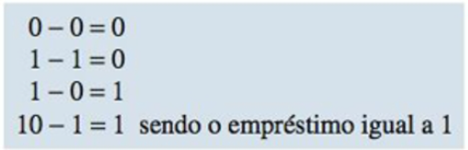
Universidade Tuiuti do Paraná | Tema da apresentação
Revisão Bimestral 1BIM
Sistemas de numeração – Subtração Binária
Subtração Binária
Existem regras básicas para a subtração de dígitos binários (bits)

Slide 42
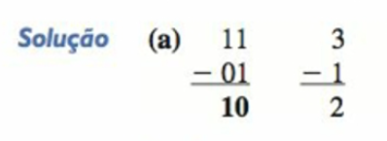
Universidade Tuiuti do Paraná | Tema da apresentação
Revisão Bimestral 1BIM
Sistemas de numeração – Subtração Binária
Subtração Binária
Efetue a subtração de 11₂ - 01₂

Slide 43
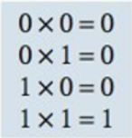
Universidade Tuiuti do Paraná | Tema da apresentação
Revisão Bimestral 1BIM
Sistemas de numeração – Multiplicação Binária
Multiplicação Binária
Existem regras básicas para a multiplicação de dígitos binários (bits)
A multiplicação é realizada com números binários da mesma maneira que com números decimais.

Slide 44
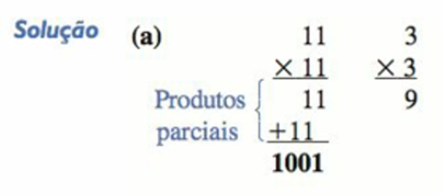
Universidade Tuiuti do Paraná | Tema da apresentação
Revisão Bimestral 1BIM
Sistemas de numeração – Multiplicação Binária
Multiplicação Binária
Efetue a multiplicação de 11₂ x 11₂

Slide 45
Universidade Tuiuti do Paraná | Tema da apresentação
Revisão Bimestral 1BIM
Sistemas de numeração – Multiplicação Binária
Multiplicação Binária
Efetue a multiplicação de 11₂ x 11₂

Slide 46
Universidade Tuiuti do Paraná | Tema da apresentação
Revisão Bimestral 1BIM
Representação de Dados – Sinal Magnitude
Representação de sinal de um número;
Sinal: Bit que representa o sinal;
Magnitude: Indica o valor do número;
O bit mais à esquerda em um número binário sinalizado é o bit de sinal, o qual nos diz se o número é positivo ou negativo;
0 para indicar um número binário positivo;
1 para indicar um número binário negativo.

Slide 47
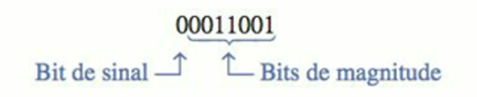
Universidade Tuiuti do Paraná | Tema da apresentação
Revisão Bimestral 1BIM
Representação de Dados – Sinal Magnitude
Forma de sinal magnitude número +25₁₀;
Bit mais à esquerda representa o sinal;
O restante representa a magnitude que é o valor.

Slide 48
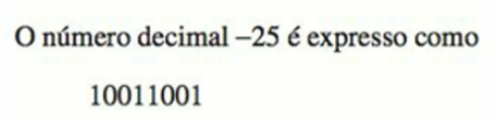
Universidade Tuiuti do Paraná | Tema da apresentação
Revisão Bimestral 1BIM
Representação de Dados – Sinal Magnitude
Forma de sinal magnitude número -25₁₀;
Bit mais à esquerda representa o sinal;
O restante representa a magnitude que é o valor.

Slide 49
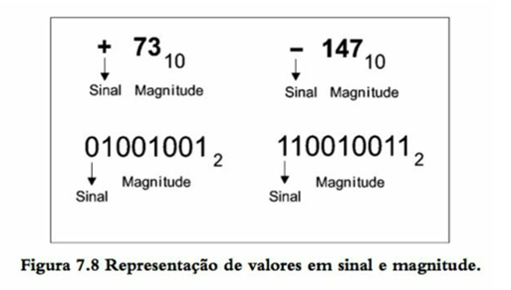
Universidade Tuiuti do Paraná | Tema da apresentação
Revisão Bimestral 1BIM
Representação de Dados – Sinal Magnitude

Slide 50
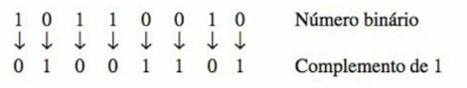
Universidade Tuiuti do Paraná | Tema da apresentação
Revisão Bimestral 1BIM
Representação de Dados – Complemento de 1
Complemento de 1;
Determinado trocando-se todos os 1s por 0s e todos os 0s por 1s.

Slide 51
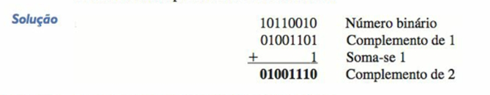
Universidade Tuiuti do Paraná | Tema da apresentação
Revisão Bimestral 1BIM
Representação de Dados – Complemento de 2
Complemento de 2;
O complemento de 2 de um número binário é determinado somando 1 ao LSB do complemento de 1;
Complemento de 2 = (complemento de 1) + 1.
Determine o complemento de 2 de 10110010₂.

Slide 52
Universidade Tuiuti do Paraná | Tema da apresentação
Revisão Bimestral 1BIM
Representação de Dados – Overflow e Underflow
O Overflow pode ocorrer nas operações de soma ou multiplicação, basicamente acontece o Overflow, pois o sistema permite a representação de n números e a operação acaba ultrapassando esse limite, podendo ocorrer um erro ou uma representação em ponto flutuante (notação cientifica).
O Underflow ocorre de forma similar, porém o problema ocorre quando tentamos representar um número menor que o menor número representado pelo sistema computacional (digital).

Slide 53
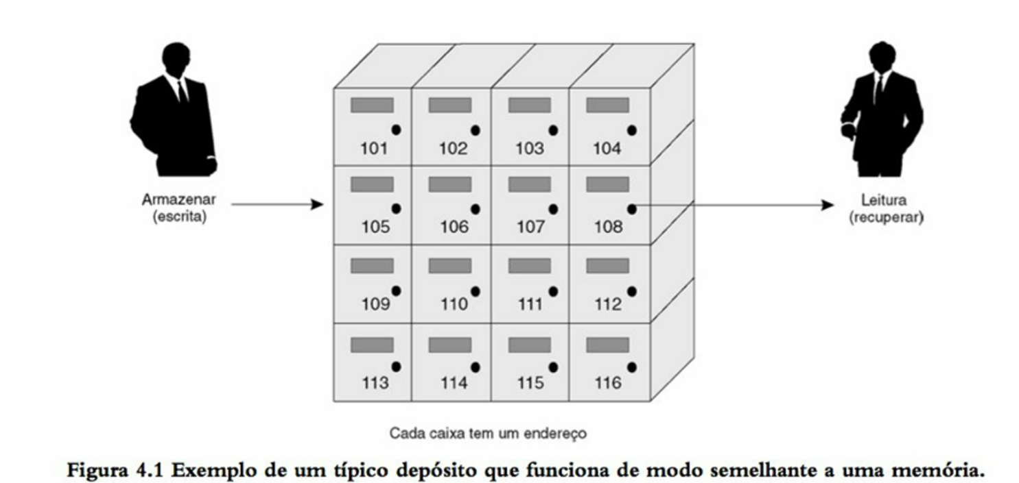
Universidade Tuiuti do Paraná | Tema da apresentação
Revisão Bimestral 1BIM
Memória Principal – Introdução e conceitos
Exemplo conceitual de memória como “deposito”

Slide 54
Universidade Tuiuti do Paraná | Tema da apresentação
Revisão Bimestral 1BIM
Memória Principal – Introdução e conceitos
Necessidade da existência de vários tipos de memória:
Aumento sempre crescente da velocidade do processador (Lei de Moore);
Tempo de acesso a memória;
Capacidade de armazenamento;
Não perder informações com falta de energia.

Slide 55
Universidade Tuiuti do Paraná | Tema da apresentação
Revisão Bimestral 1BIM
Memória Principal – Introdução e conceitos
Memória principal
- RAM – Random Access Memory
Memória cache
Registradores
Memória secundária
- HDs, CDs, DVDs, etc.. (dispositivos de armazenamento)

Slide 56
Universidade Tuiuti do Paraná | Tema da apresentação
Revisão Bimestral 1BIM
Memória Principal – Introdução e conceitos
2 únicas operações possíveis:
Armazenar (operação de escrita)
Recuperar (operação de leitura)
Acesso a memória feito através do endereço de cada informação

Slide 57
Universidade Tuiuti do Paraná | Tema da apresentação
Revisão Bimestral 1BIM
Memória Principal – Introdução e conceitos
2 únicas operações possíveis:
Armazenar (operação de escrita)
Recuperar (operação de leitura)
Acesso a memória feito através do endereço de cada informação

Slide 58
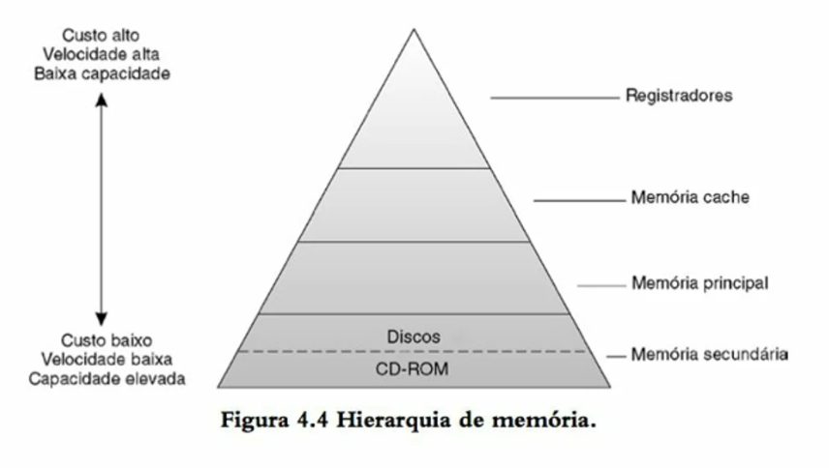
Universidade Tuiuti do Paraná | Tema da apresentação
Revisão Bimestral 1BIM
Memória Principal – Introdução e conceitos
Pirâmide de Hierarquia de memória

Slide 59
Universidade Tuiuti do Paraná | Tema da apresentação
Revisão Bimestral 1BIM
Memória Principal – Introdução e conceitos
Tempo de acesso
Indica o tempo que leva para a memória colocar a informação no barramento de dados depois da posição ter sido endereçada (Tempo de acesso para leitura)
Capacidade
Quantidade de informação que pode ser armazenada medida em bytes

Slide 60
Universidade Tuiuti do Paraná | Tema da apresentação
Revisão Bimestral 1BIM
Memória Principal – Introdução e conceitos
Volatilidade
Capacidade de reter ou não a informação quando a energia elétrica é desligada
- Memória volátil – não retem a informação
- Registradores, memórias cache e principal (RAM)
- Memória não-volátil – retem a informação
- Memória ROM (read Only memory) e memória secundária

Slide 61
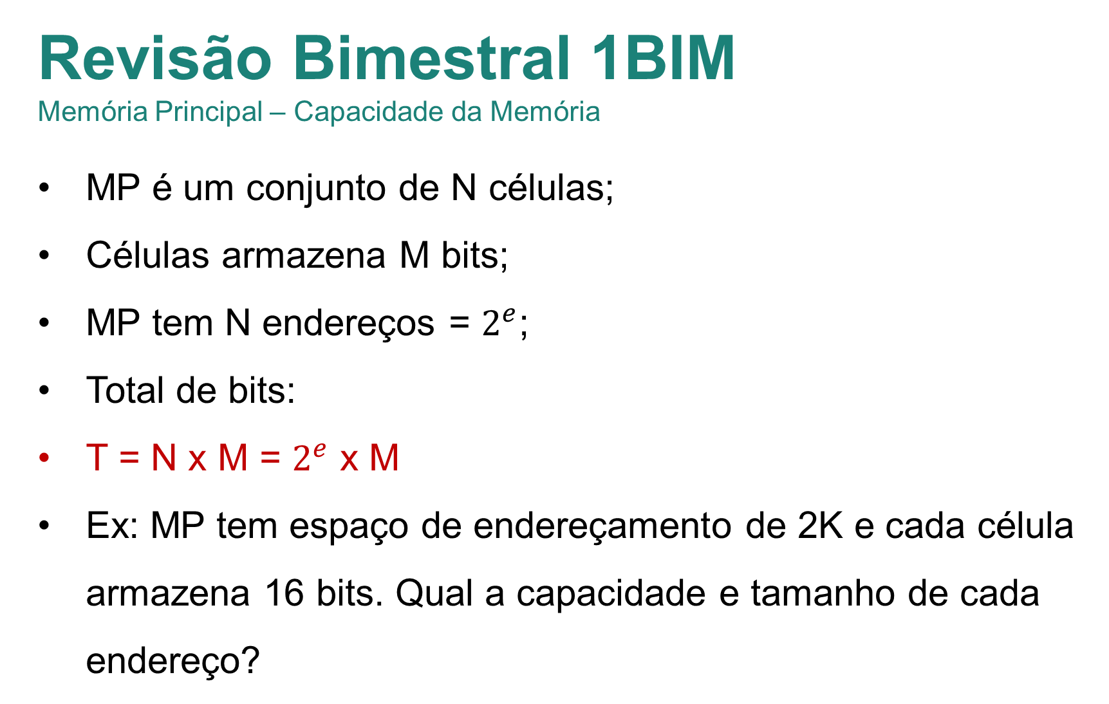
Universidade Tuiuti do Paraná | Tema da apresentação
Revisão Bimestral 1BIM
Memória Principal – Capacidade da Memória
MP é um conjunto de N células;
Células armazena M bits;
MP tem N endereços = $2^{e}$;
Total de bits:
T = N x M = $2^{e}$ x M
Ex: MP tem espaço de endereçamento de 2K e cada célula armazena 16 bits. Qual a capacidade e tamanho de cada endereço?

Slide 62
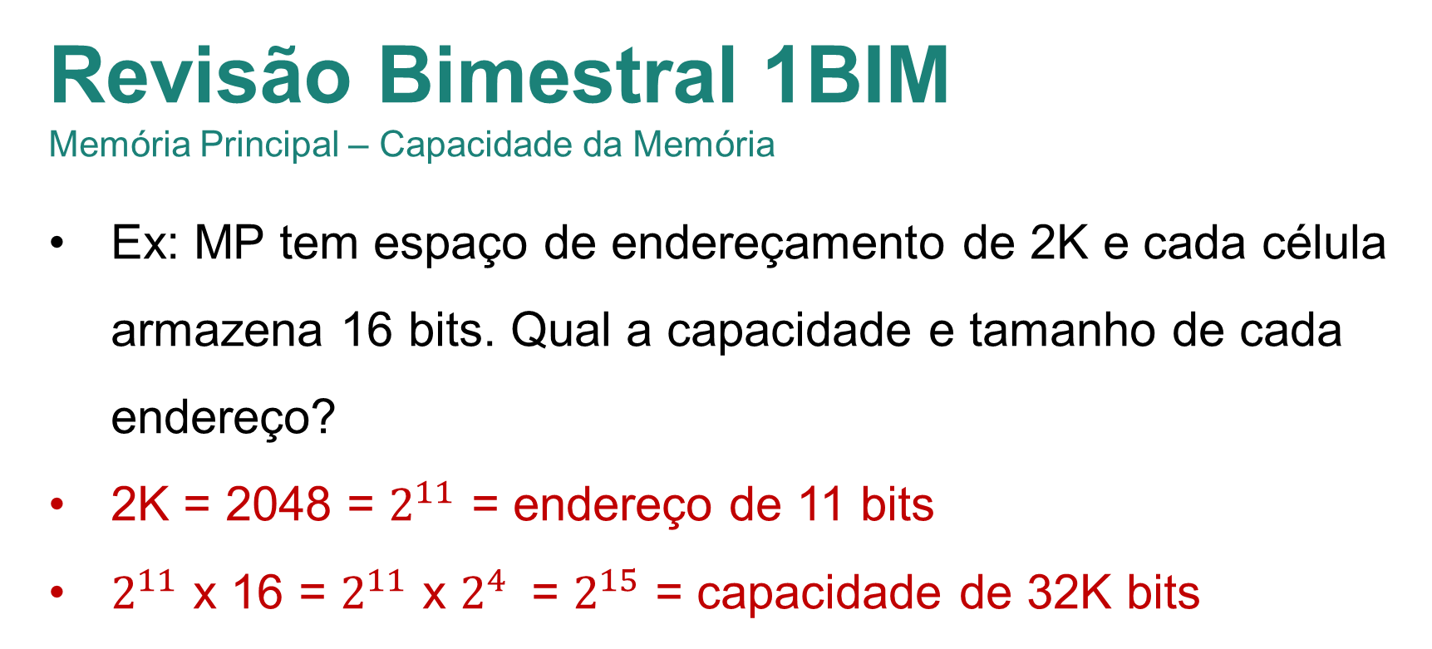
Universidade Tuiuti do Paraná | Tema da apresentação
Revisão Bimestral 1BIM
Memória Principal – Capacidade da Memória
Ex: MP tem espaço de endereçamento de 2K e cada célula armazena 16 bits. Qual a capacidade e tamanho de cada endereço?
2K = 2048 = $2^{11}$ = endereço de 11 bits
$2^{11}$ x 16 = $2^{11}$ x $2^{4 }$ = $2^{15}$ = capacidade de 32K bits

Slide 63
Universidade Tuiuti do Paraná | Tema da apresentação
Revisão Bimestral 1BIM
Memória Principal – Capacidade da Memória
Uma memória RAM (MP) é fabricada com a possibilidade de armazenar um máximo de 256K bits, cada célula pode armazenar 8 bits. Qual é o tamanho de cada endereço e qual é o total de células que podem ser utilizadas naquela RAM?

Slide 64
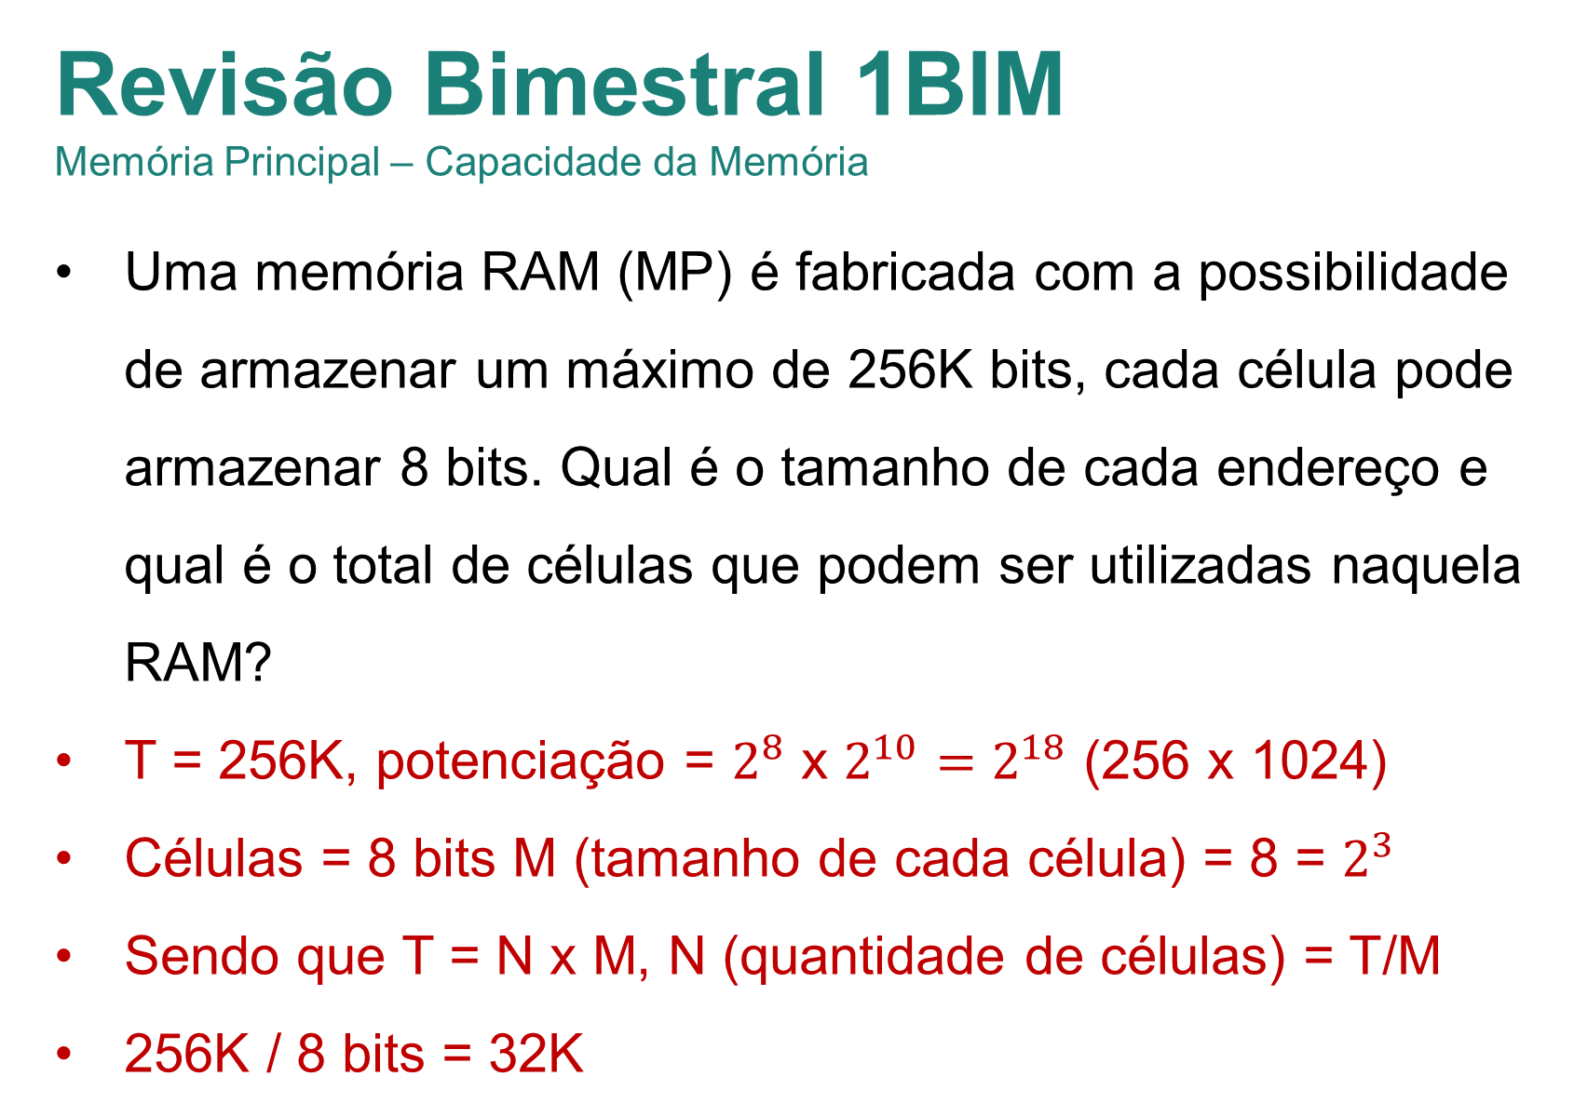
Universidade Tuiuti do Paraná | Tema da apresentação
Revisão Bimestral 1BIM
Memória Principal – Capacidade da Memória
Uma memória RAM (MP) é fabricada com a possibilidade de armazenar um máximo de 256K bits, cada célula pode armazenar 8 bits. Qual é o tamanho de cada endereço e qual é o total de células que podem ser utilizadas naquela RAM?
T = 256K, potenciação = $2^{8}$ x $2^{10}=2^{18}$ (256 x 1024)
Células = 8 bits M (tamanho de cada célula) = 8 = $2^{3}$
Sendo que T = N x M, N (quantidade de células) = T/M
256K / 8 bits = 32K

Slide 65
